Slide 1
Тема урока:
Как начиналась галерея.

Slide 2
Часы уходят за днями дни.
Часы спешат за веком век.
-Куда торопитесь, часы?
Спросил однажды человек.
Часы ужасно удивились.
Задумались.
Остановились.

Slide 3
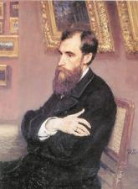

Slide 4
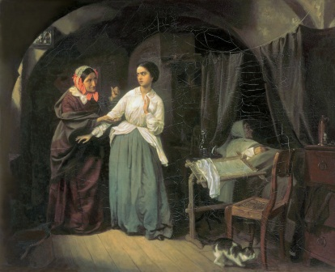

Slide 5
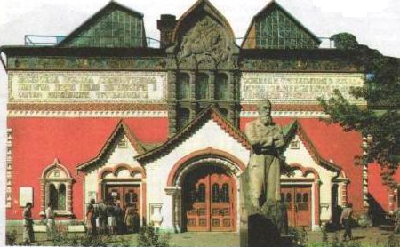

Slide 6
Шильдер Николай Густавович «Искушение»
Третьяковская галерея
Павел Михайлович Третьяков.

Slide 7
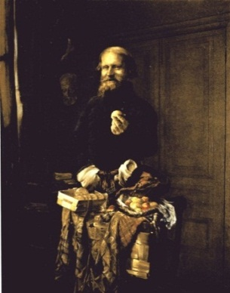
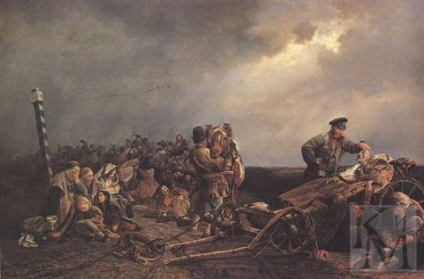
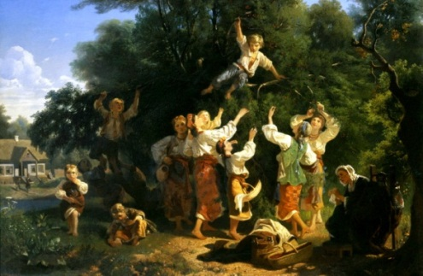
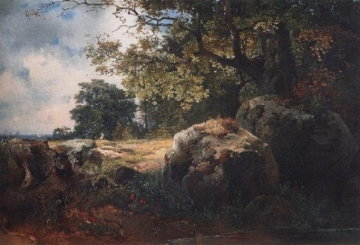
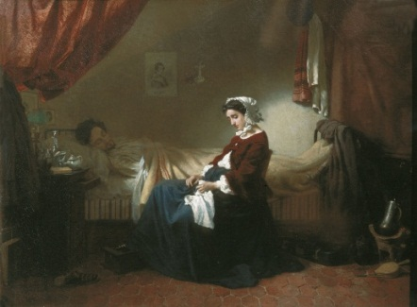
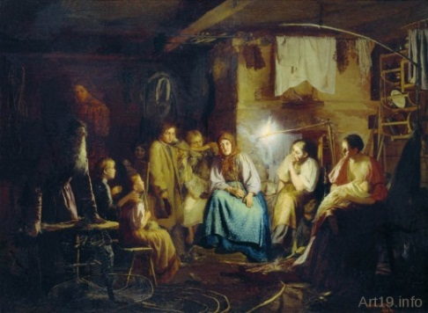
Якоби В.И. «Разносчик»,
«Привал арестантов» Перов
И.И. Соколов «Сбор вишен»
«Вид в окрестностях Ораниенбаума» Саврасов А.К.
«Больной музыкант» Клодт М.П.
«Бабушкины сказки» Максимов В.М.

Slide 8
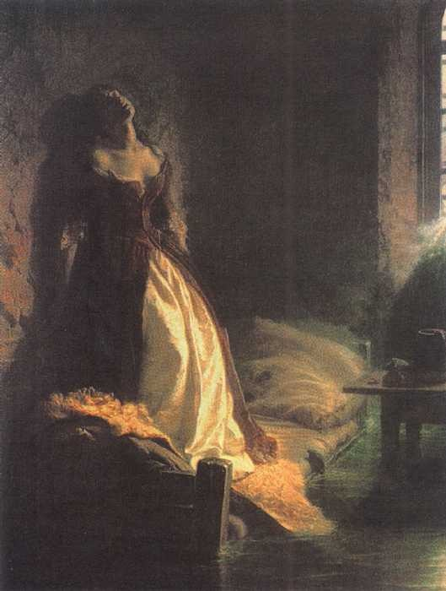
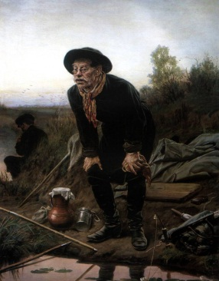
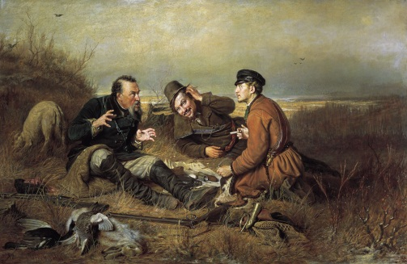
«Охотники на привале» Перов В.Г.
Княжна Тараканова» Флавицкий К.Д.
«Рыболов» Перов В.Г.

